Slide 1
Анализ данных
Кластеризация (продолжение)
Графеева Н.Г.
2019
данных

Slide 2
Анализ данных. Кластеризация
Иерархические методы кластерного анализа
Суть иерархической кластеризации состоит в последовательном объединении меньших кластеров в большие (агломеративные методы) или разделении больших кластеров на меньшие (дивизимные методы).
Примечание: На практике наибольшее распространение получили агломеративные метды.

Slide 3
Анализ данных. Кластеризация
Иерархические агломеративные методы
Иерархические агломеративные методы (Agglomerative Nesting, AGNES) характеризуется последовательным объединением исходных элементов и соответствующим уменьшением числа кластеров. В начале работы алгоритма, как правило, все объекты являются отдельными кластерами. На первом шаге два наиболее близких объекта объединяются в кластер. На последующих шагах объединение продолжается до тех пор, пока все объекты не будут составлять один кластер (или будет получено требуемое количество кластеров).

Slide 4
Анализ данных. Кластеризация
Иерархические дивизимные методы
Иерархические дивизимные (делимые) методы (DIvisive ANAlysis, DIANA) являются логической противоположностью агломеративным методам. В начале работы алгоритма все объекты принадлежат одному кластеру, который на последующих шагах делится на меньшие кластеры, в результате образуется последовательность расщепленных групп.

Slide 5
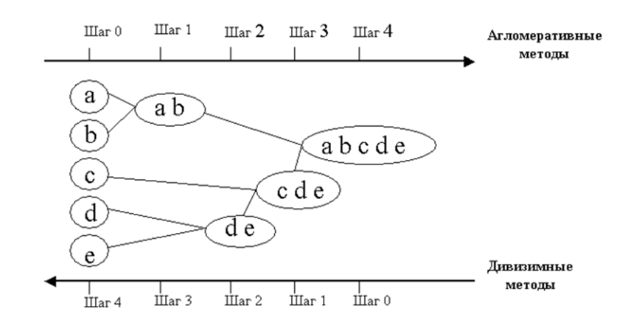
Анализ данных. Кластеризация
Пример: дендрограмма иерархических методов

Slide 6
Анализ данных. Кластеризация
Как определяется расстояние для одноэлементных кластеров?
Для одноэлементных кластеров естественным образом определяется функция расстояния (Минковского, Евклида, расстояние городских кварталов и т.п.):
R({x},{y}) = ρ(x,y)

Slide 7





Анализ данных. Кластеризация
Как определяется расстояние между многоэлементными кластерами?
Название | Формула
Расстояние ближнего соседа
Расстояние дальнего соседа
Среднее расстояние
Расстояние между центрами
Расстояние Уорда

Slide 8
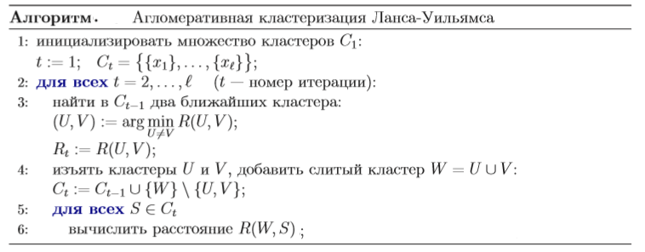
Анализ данных. Кластеризация
Пример: агломеративная кластеризация на основе расстояния

Slide 9
Анализ данных. Кластеризация
Когда останавливать агломеративный алгоритм?
Можно заранее задать количество кластеров (как у Ланса-Уильямса). Но надо как-то догадаться о том, сколько их должно быть.
А можно использовать метрику качества (например, Силуэт) и выбрать разбиение, максимизирующее (минимизирующее) целевую функцию, соответствующую метрике.

Slide 10
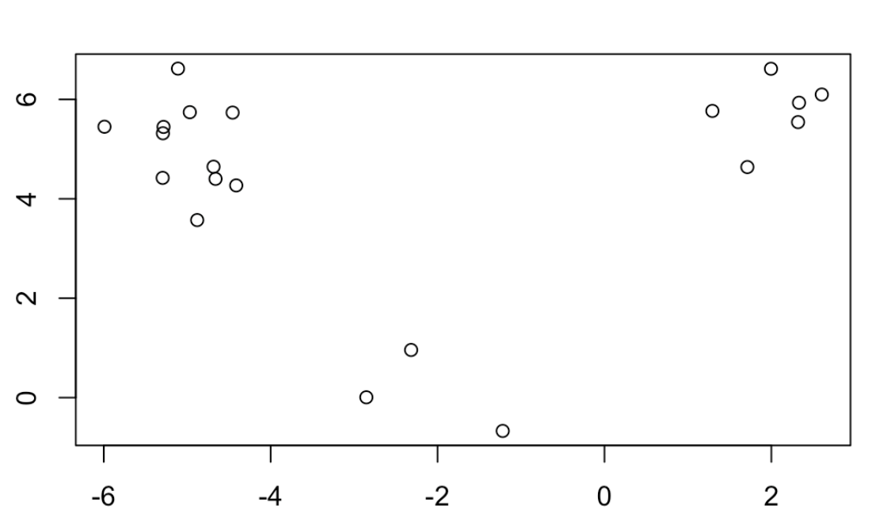
Анализ данных. Кластеризация
Пример: исходный dataset1 для кластеризации

Slide 11
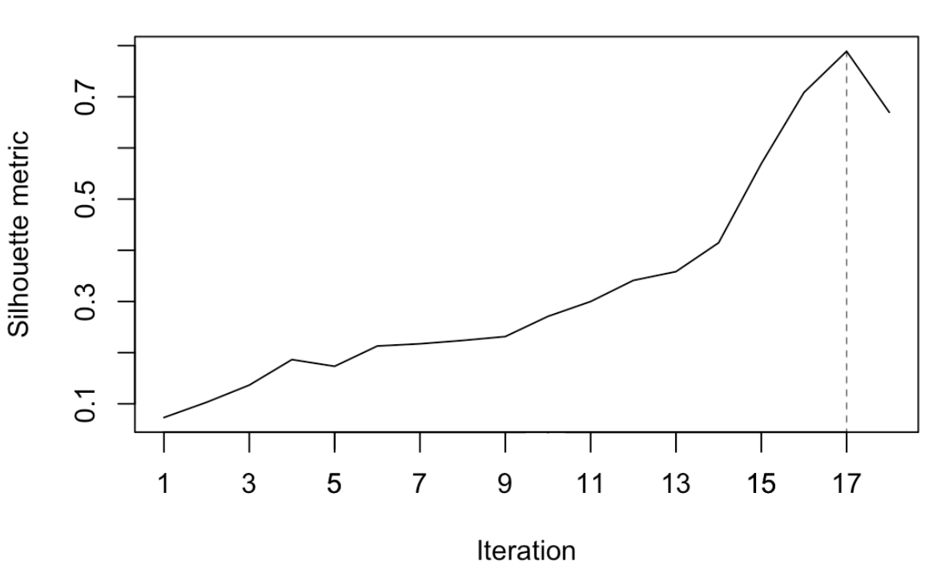

Анализ данных. Кластеризация
Пример: изменение метрики Silhouette во время итераций агломеративного алгоритма
Примечание: в качестве метрики расстояния между кластерами использовалось среднее расстояние:

Slide 12
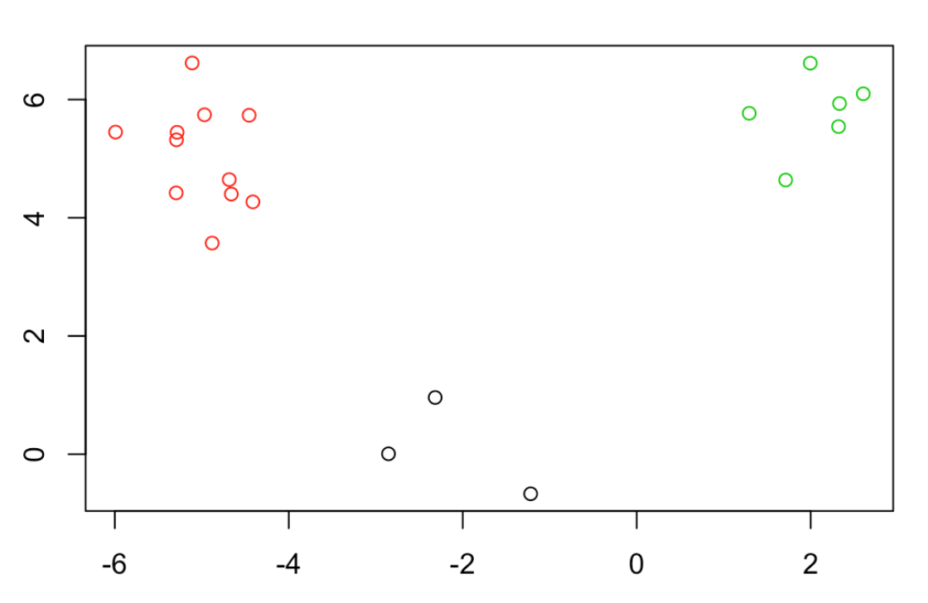
Анализ данных. Кластеризация
Пример: итоговое разбиение dataset1 c лучшим значением метрики
Iteration = 17 Silhouette = 0.789

Slide 13
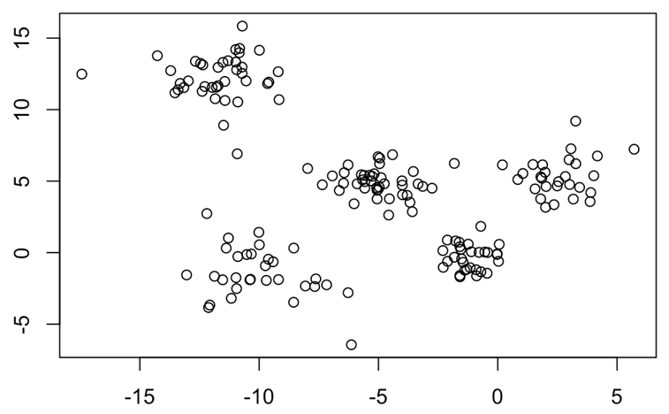
Анализ данных. Кластеризация
Пример: исходный dataset2 для кластеризации

Slide 14
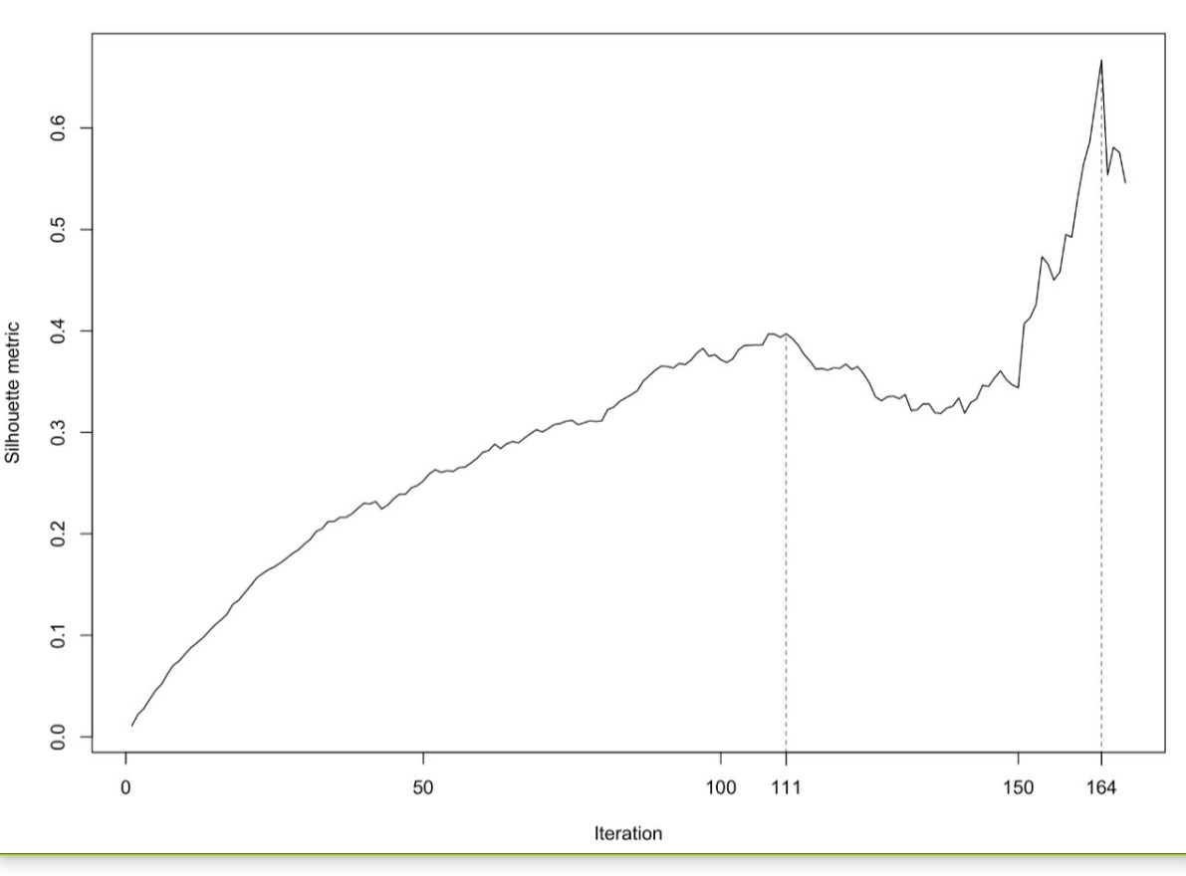
Анализ данных. Кластеризация
Пример: изменение метрики Silhouette во время итераций агломеративного алгоритма
Примечание: в качестве метрики расстояния между кластерами использовалось среднее расстояние:

Slide 15
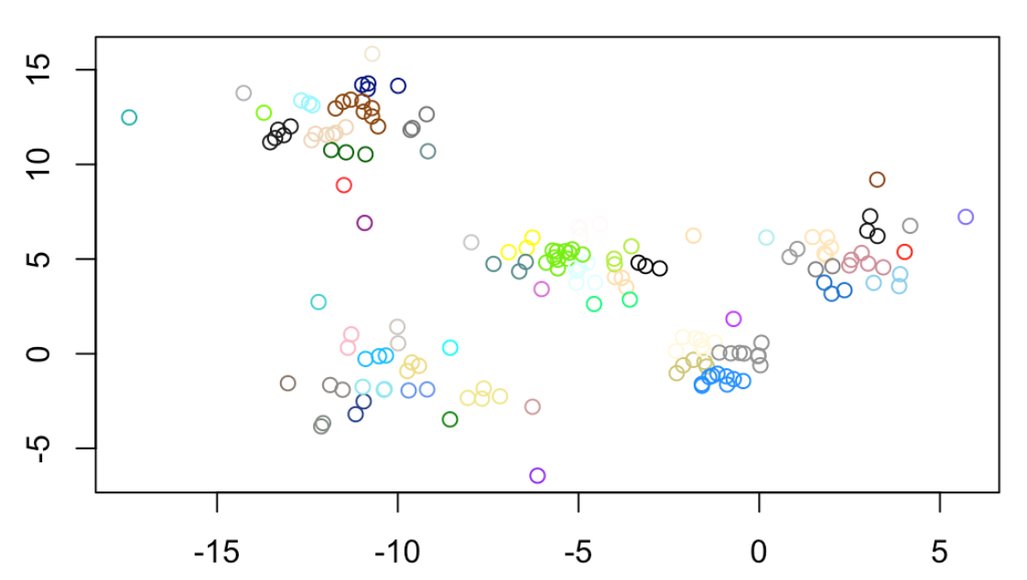
Анализ данных. Кластеризация
Пример: промежуточная кластеризации при локальном максимуме метрики
Iteration = 111
Silhouette = 0.397

Slide 16
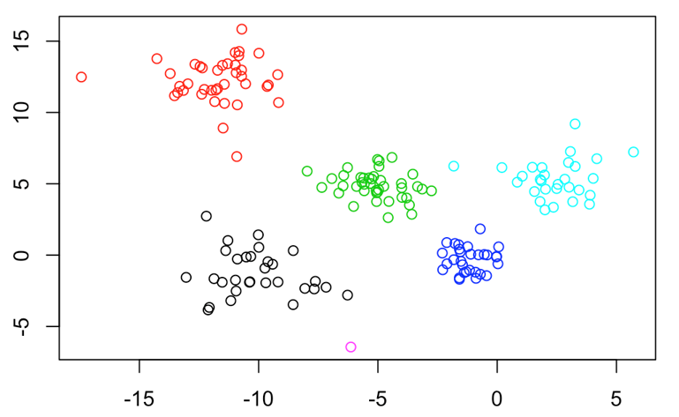
Анализ данных. Кластеризация
Пример: результат кластеризации при глобальном максимуме метрики
Iteration = 164
Silhouette = 0.667

Slide 17
Анализ данных. Кластеризация
Итоги
В агломеративных алгоритмах необходимо учитывать следующие существенные особенности:
Находить подходящую метрику расстояния.
Находить кластеризацию, соответствующую максимальному (минимальному) значению целевой функции, оценивающей кластеризацию в целом.
Нельзя рассчитывать на то, что целевая функция оценки качества кластеризации монотонно возрастает до лучшего значения. Чтобы найти глобальный максимум необходимо провести все итерации до полного объединения в один кластер и только потом можно найти максимум.

Slide 18
Анализ данных. Кластеризация
Задание 10
Сформировать множество точек на плоскости с несколькими сгущениями.
Применить к полученному dataset агломеративный алгоритм до полного объединения в один кластер.
На каждой итерации оценивать качество текущей кластеризации с помощью метрики Silhouette.
Построить таблицу и график изменения метрики Silhouette.
Разбиение, соответствующее лучшему значению метрики визуализировать.
Примечание: Срок сдачи: 2 недели с момента выдачи. Задание отправлять по адреcу: N.Grafeeva@spbu.ru.
Topic: DataMining_2019_job10

Slide 19
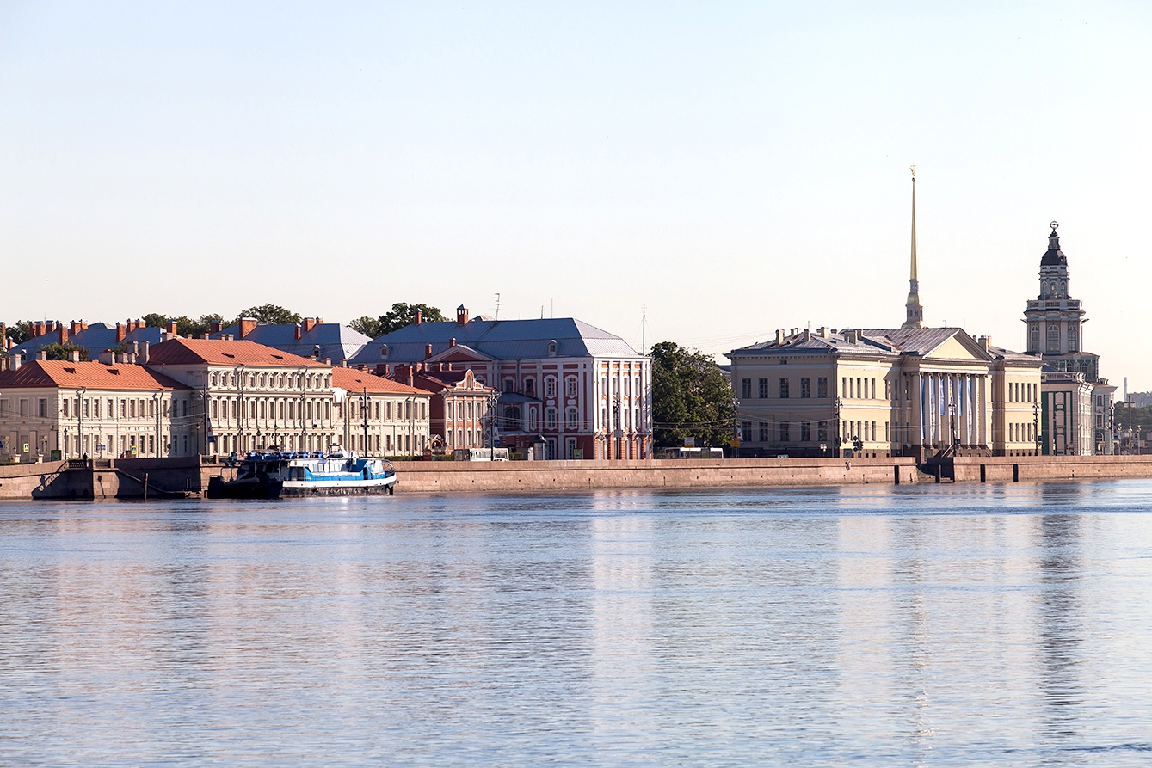
Анализ данных. Кластеризация
Ваши вопросы?

